Slide 1
Generative AI
Autoencoder
自編碼器

Slide 2
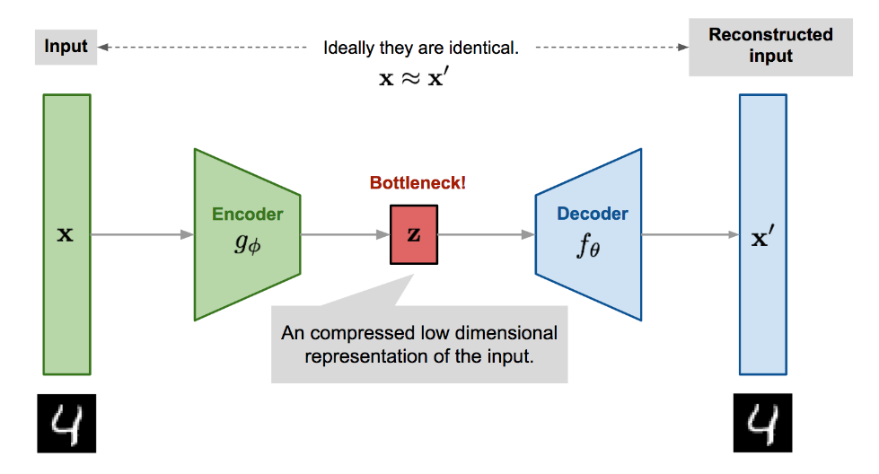
AutoEncoder
自編碼器是一種神經網絡，旨在以無監督的方式學習恆等函數以重建原始輸入，同時壓縮過程中的數據，從而發現更高效和壓縮的表示。
這個想法起源於20 世紀 80 年代，後來由Hinton & Salakhutdinov 於 2006 年發表的開創性論文得到推廣。
它由兩個網絡組成：
編碼器網絡：它將原始的高維輸入翻譯成潛在的低維代碼。輸入大小大於輸出大小。
解碼器網絡：解碼器網絡從代碼中恢復數據，可能具有越來越大的輸出層。
https://lilianweng.github.io/posts/2018-08-12-vae/

Slide 3
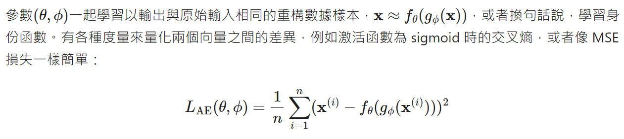
編碼器網絡本質上完成了降維，就像我們將如何使用主成分分析（PCA）或矩陣分解（MF）一樣。
自動編碼器針對代碼的數據重建進行了顯式優化。
一個好的中間表示不僅可以捕獲潛在變量，而且有利於完整的解壓過程。

Slide 4
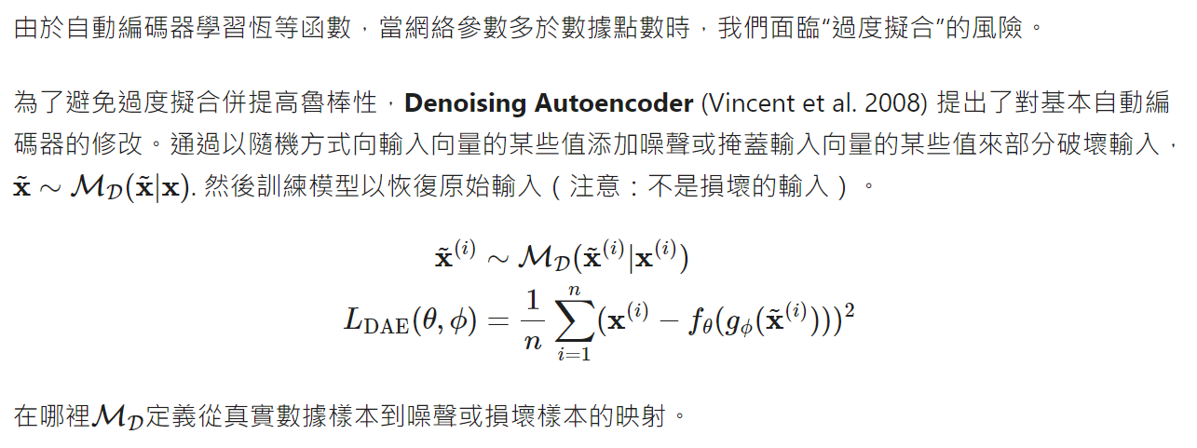
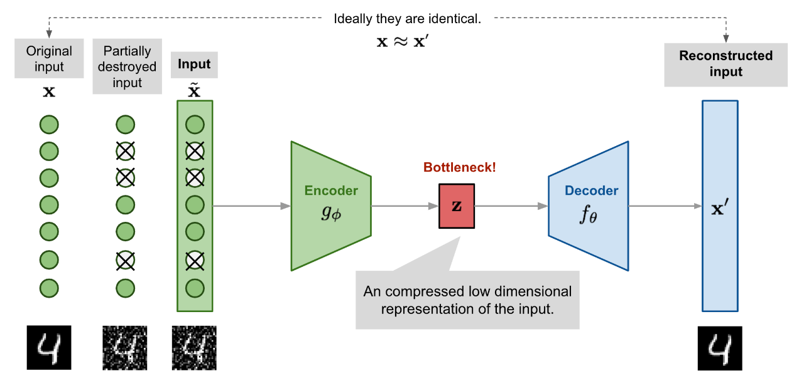
Denoising Autoencoder 降噪自動編碼器
設計的動機是，即使視圖被部分遮擋或損壞，人類也可以輕鬆識別物體或場景。
為了“修復”部分損壞的輸入，去噪自動編碼器必須發現並捕獲輸入維度之間的關係，以便推斷缺失的部分。

Slide 5

對於具有高冗餘度的高維輸入（如圖像），模型可能依賴於從許多輸入維度的組合中收集的證據來恢復去噪版本，而不是過度擬合一個維度。這為學習強大的潛在表示奠定了良好的基礎。
噪聲由隨機映射控制
，並且它並不特定於特定類型的損壞過程（即掩蔽噪聲、高斯噪聲、椒鹽噪聲等）。自然地，腐敗過程可以配備先驗知識
在原始 DAE 論文的實驗中，噪聲是隨機選擇固定比例的輸入維度，並將它們的值強制為 0。
== > 很像 dropout(Hinton，2012 年)吧？

Slide 6
Variational Autoencoder
變分自編碼器
Since 2013

Slide 7
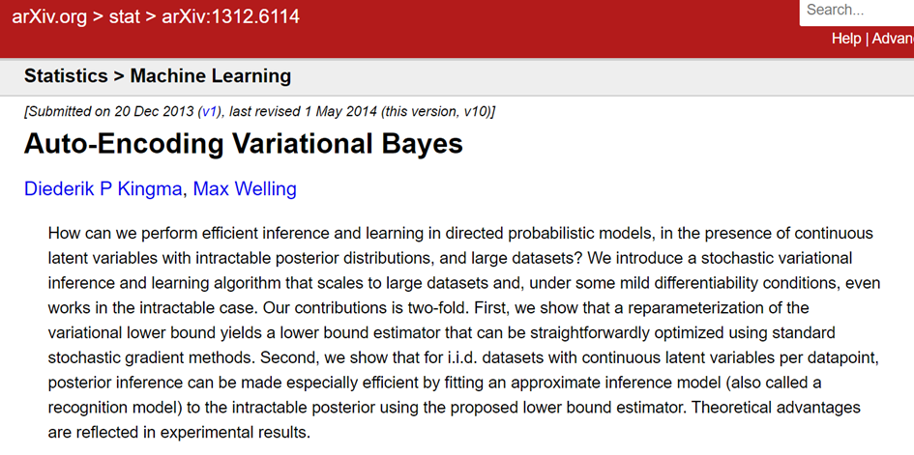
https://arxiv.org/abs/1312.6114

Slide 8
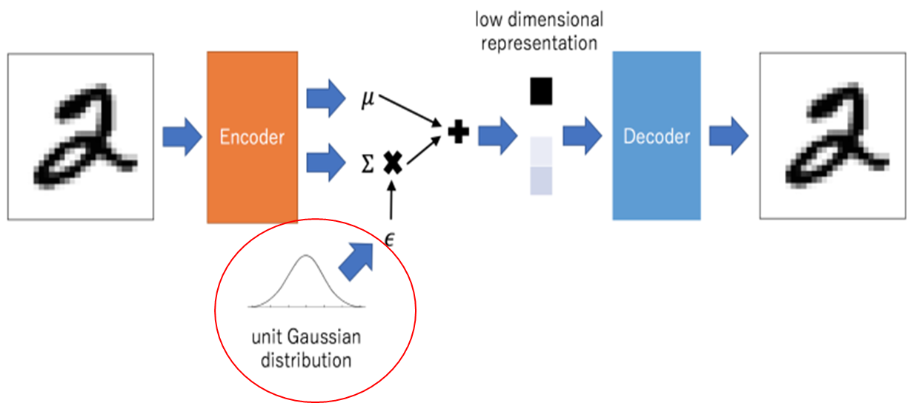
Variational Autoencoders
VAE的思想實際上與上述所有自編碼器模型不太相似，但深深植根於變分貝葉斯和圖形模型的方法。
不是將輸入映射到固定向量，而是將其映射到分佈。

Slide 9
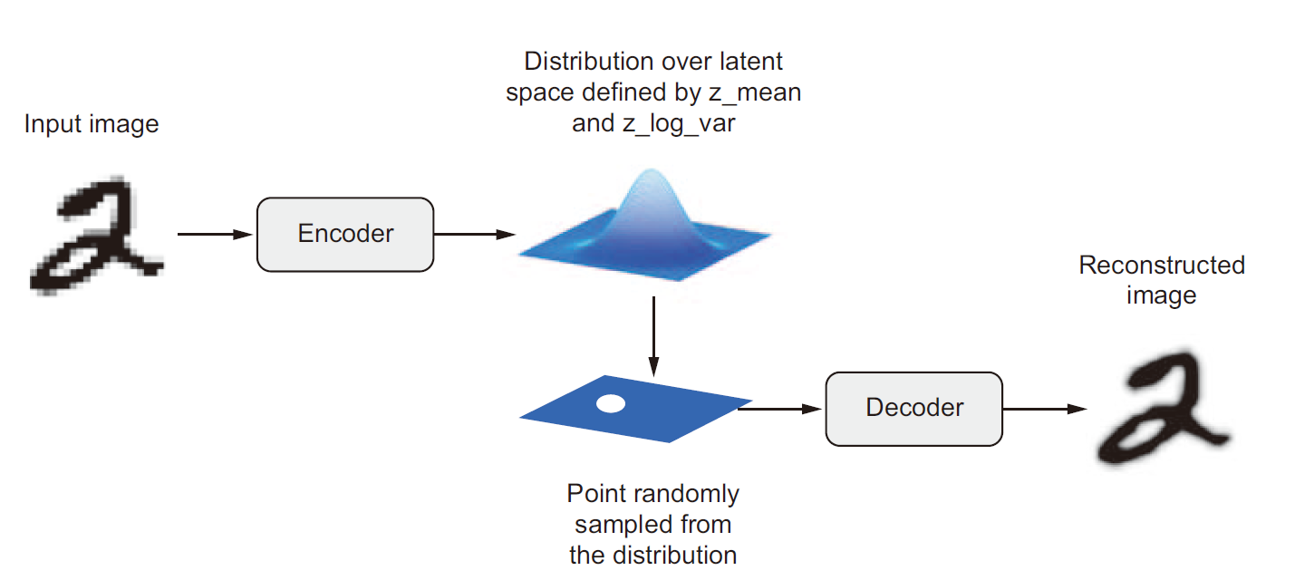
Variational Autoencoders
不是將輸入映射到固定向量，而是將其映射到分佈。

Slide 10
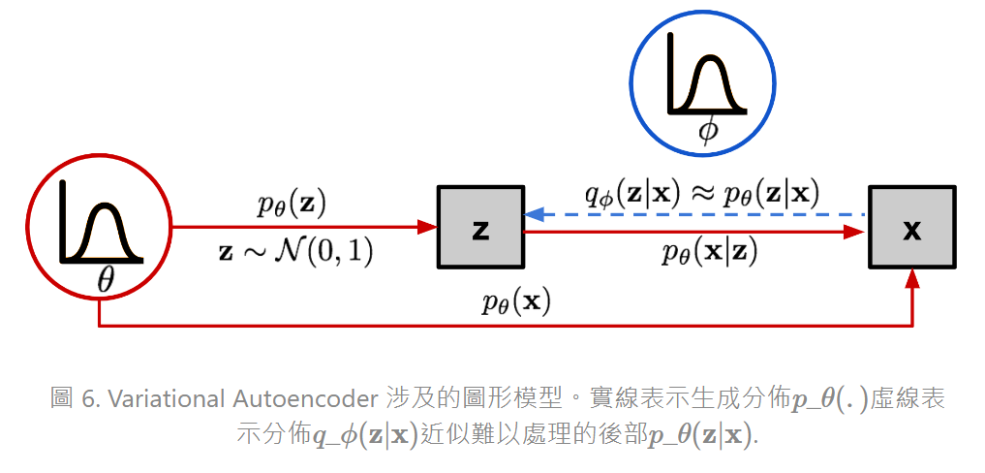

Slide 11
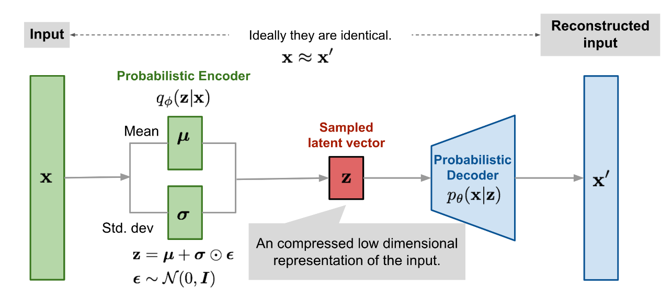
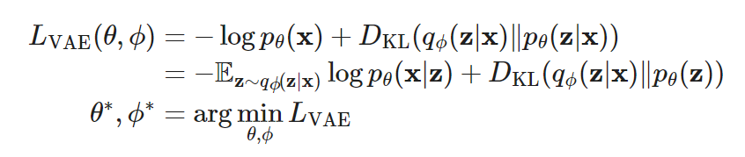

Slide 12
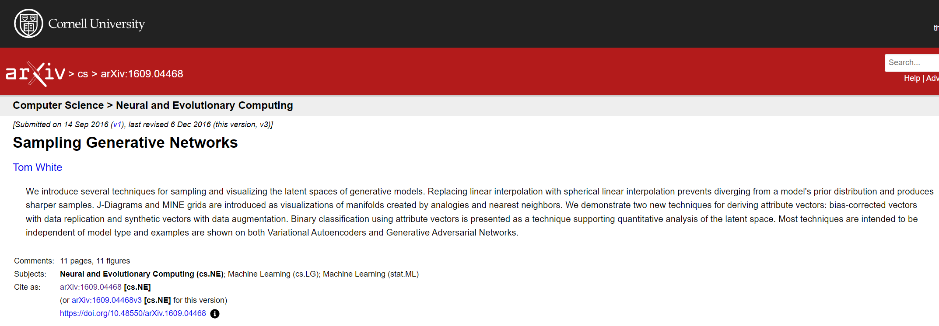

Slide 13
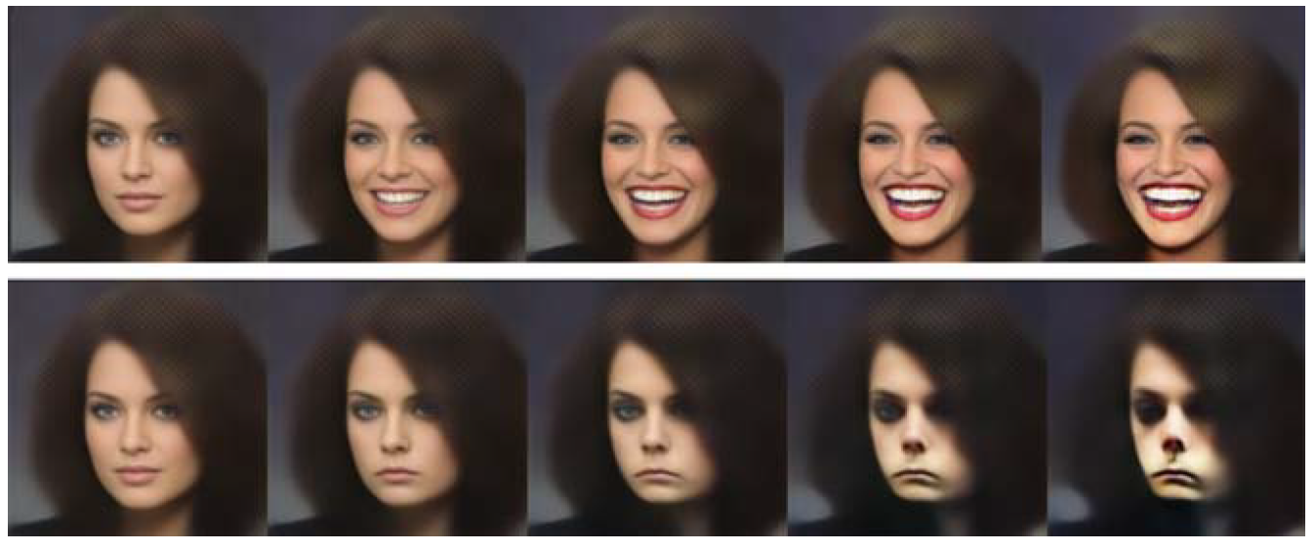
Variational Autoencoders

Slide 14
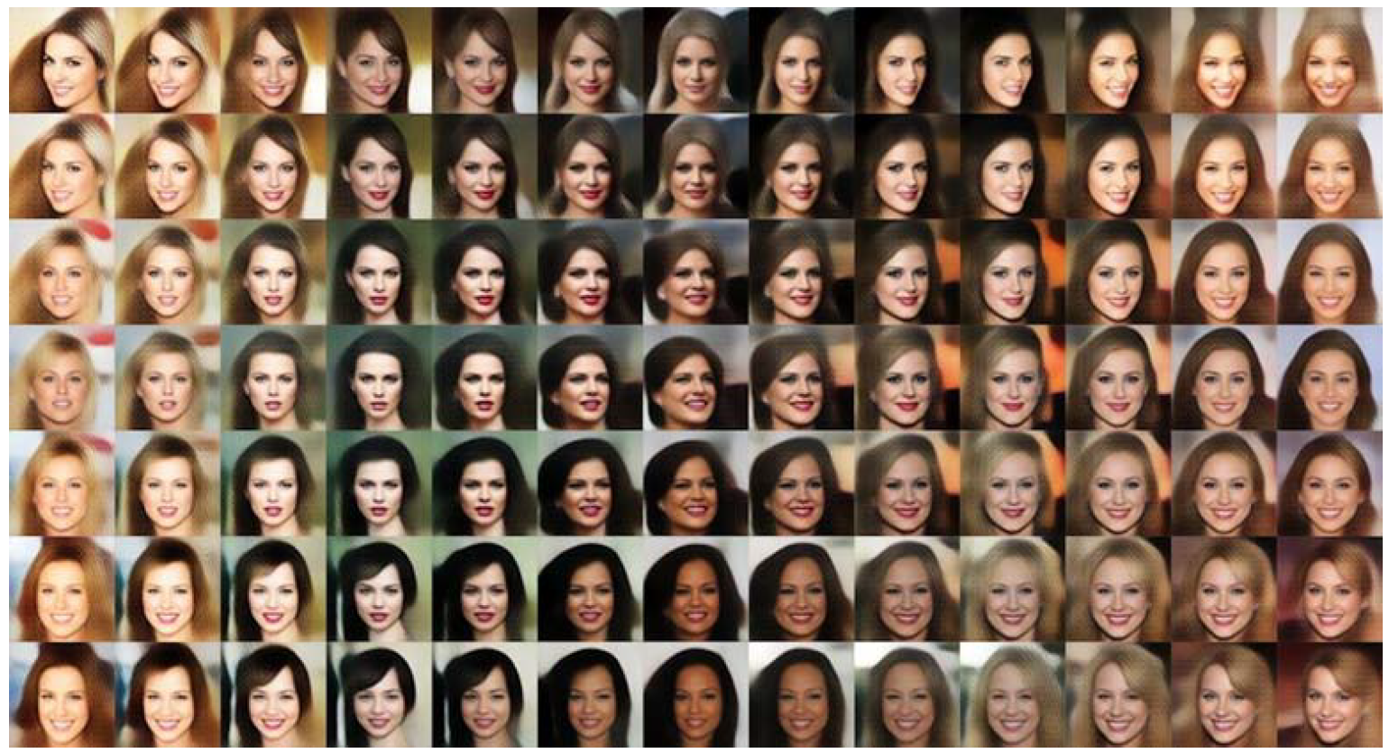

Slide 15
Tensorflow教學文件範例
https://www.tensorflow.org/tutorials/generative/

Slide 16
Convolutional Variational Autoencoder
卷積變分自編碼器
https://www.tensorflow.org/tutorials/generative/cvae
通過訓練變分自編碼器來生成手寫數位圖片

